Slide 1
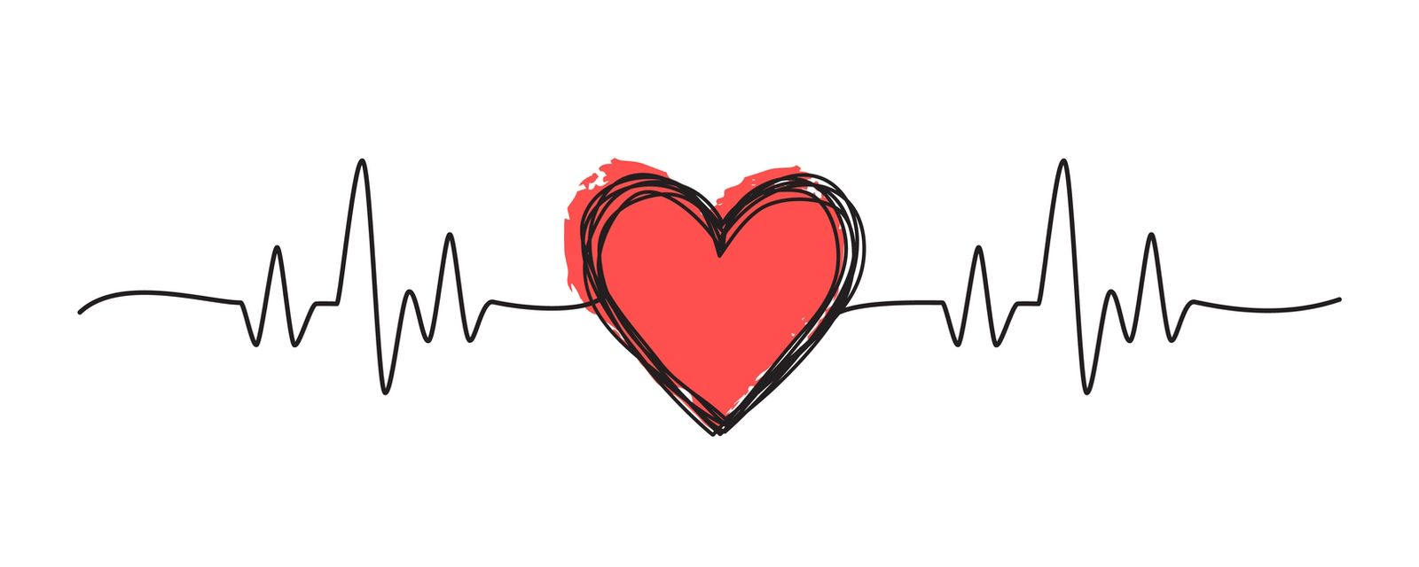
Generalidades de Electrocardiograma

Slide 2
Objetivos
Mencionar la definición de electrocardiograma.
Describir el trazado en un electrocardiograma normal.
Repasar cuando un ritmo es sinusal.
Desglosar los segmentos e intervalos en un electrocardiograma.
Explicar los diferentes hallazgos patológicos en una lectura de un electrocardiograma.
Identificar aquellas taquiarritmias en un electrocardiograma.

Slide 3
ELECTROCARDIOGRAMA
Es el estudio de la actividad eléctrica del corazón.
Onda P
Despolarización auricular
Repolarizacion auricular
Complejo QRS
Despolarización ventricular
Onda T
Repolarización ventricular
Onda U
Deflexión inconstante que sigue a la onda T

Slide 4
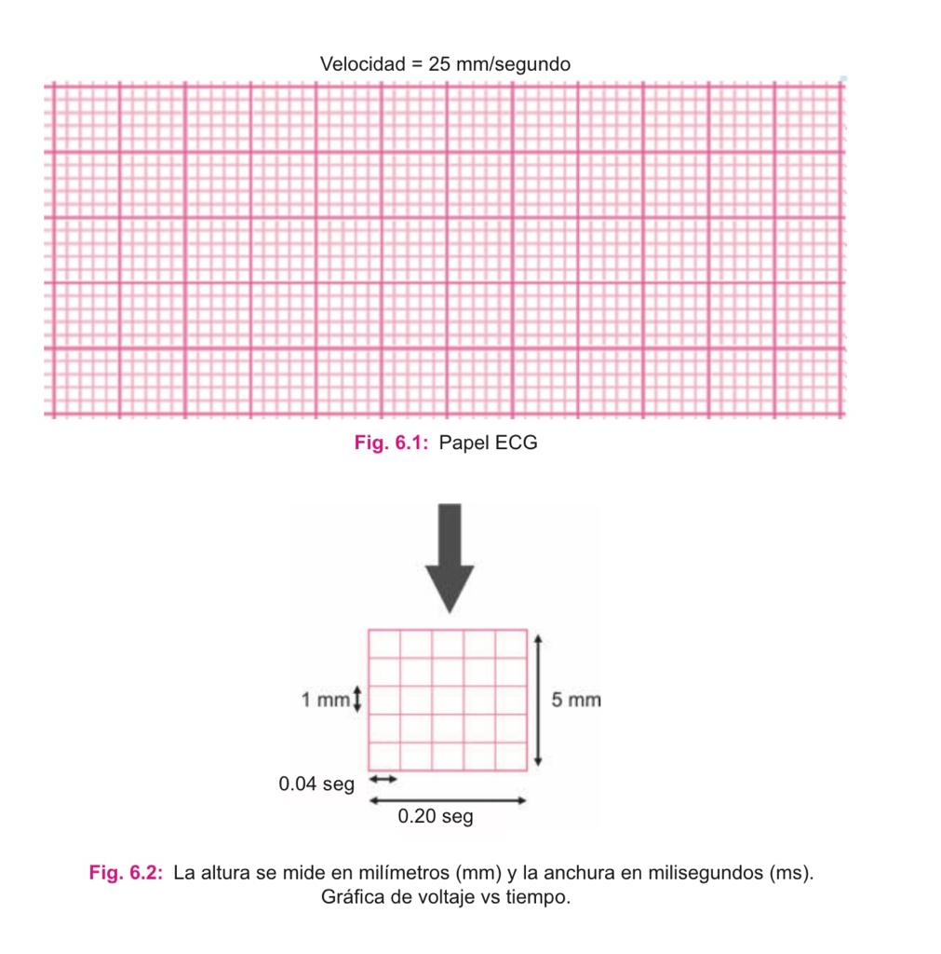
Estandarización y derivación avR

Slide 5
Ritmo
Como se si el ritmo es regular?
Como saber si el ritmo es sinusal?
Ondas P preceden complejo QRS
Onda P+ en aVF DII y DIII
Ondas P negativas en aVR
Se dice que es regular si los intervalos RR son equidistante

Slide 6
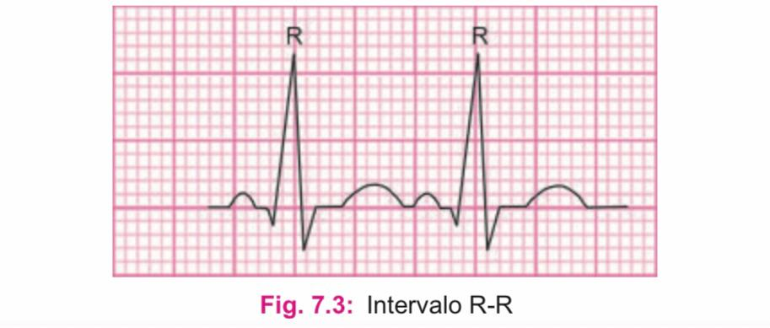

Slide 7
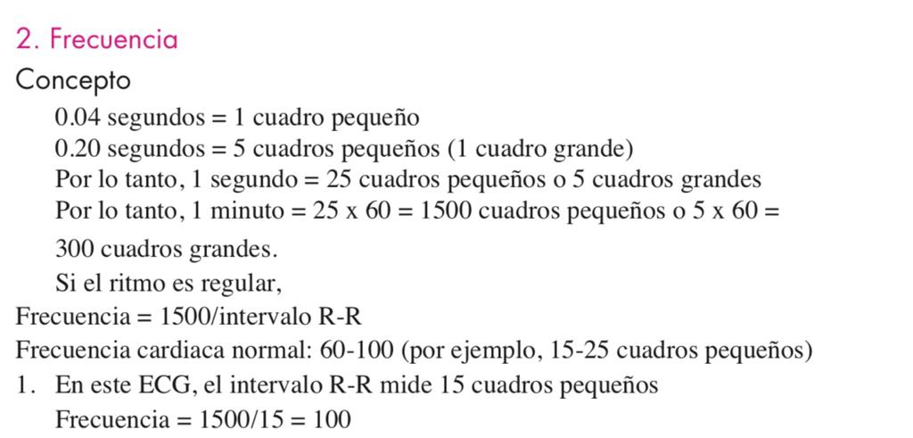

Slide 8
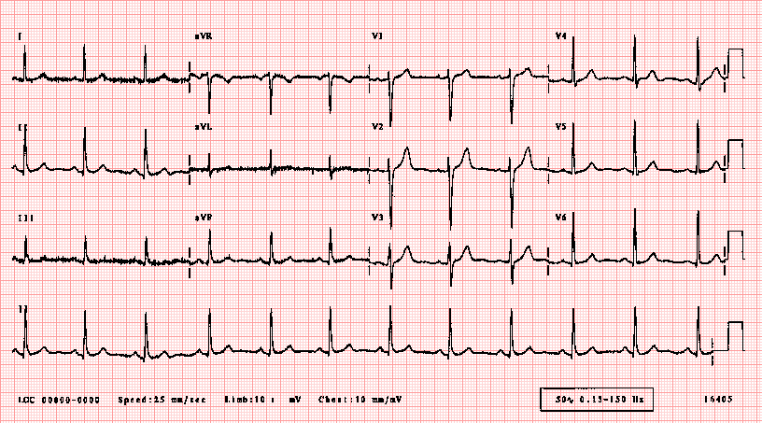
1500/20 (cuadros pequeños RR) = 75
Qrs en 30 cuadros grandes
300
30
300, 150, 100, 75, 60, 50, 42

Slide 9
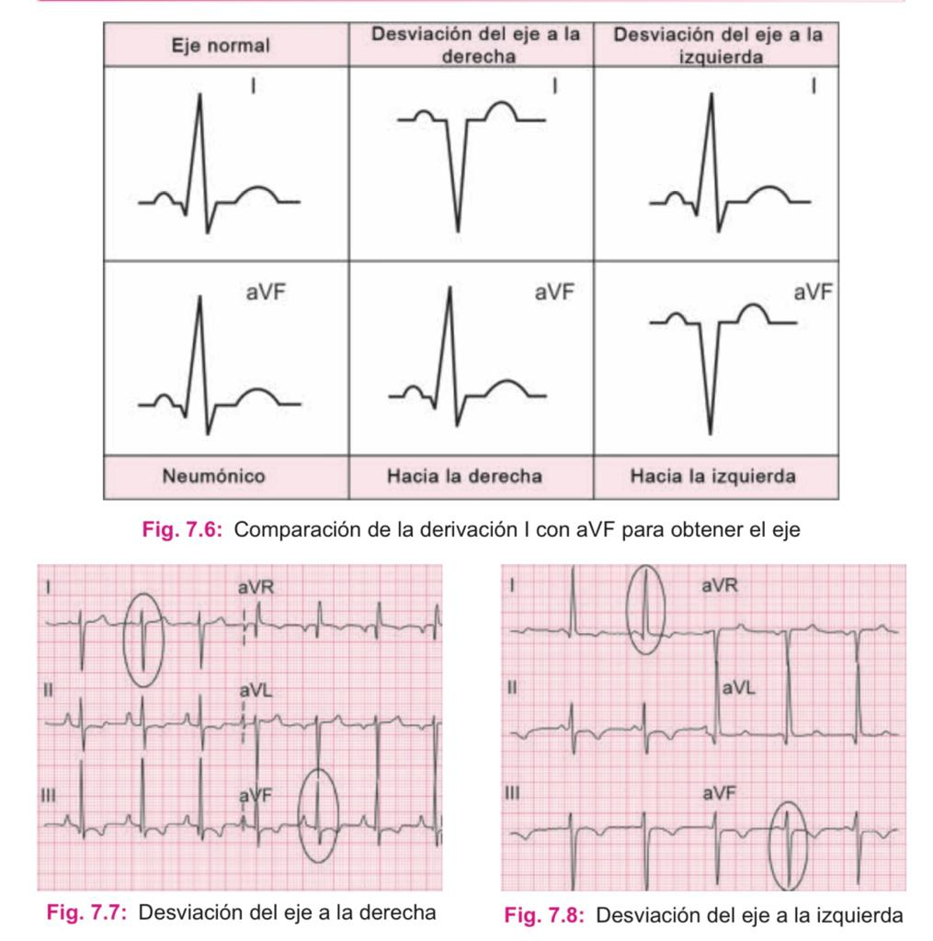

Slide 11
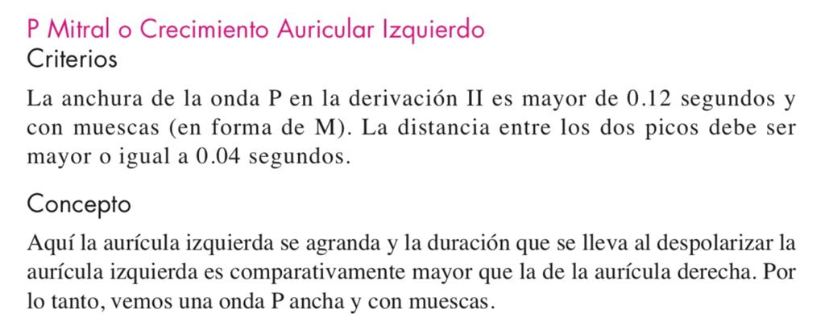
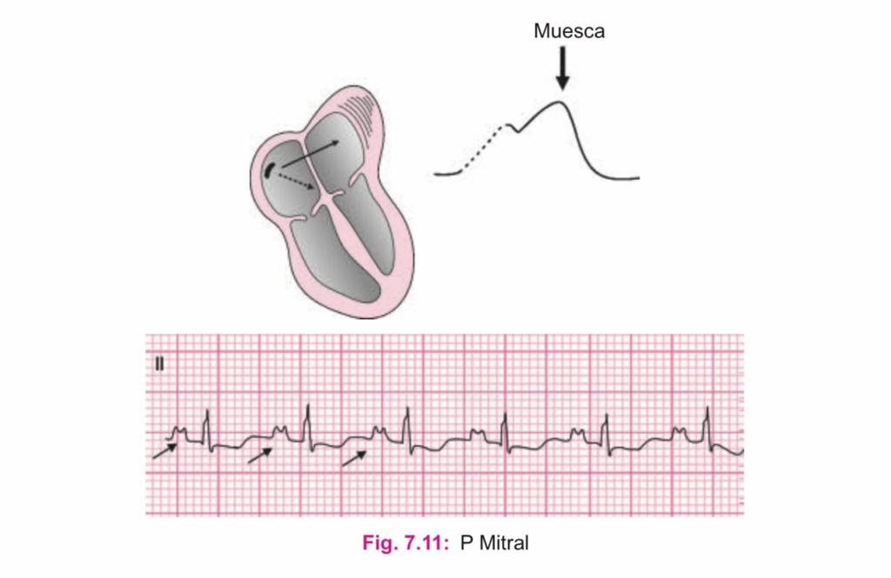

Slide 12
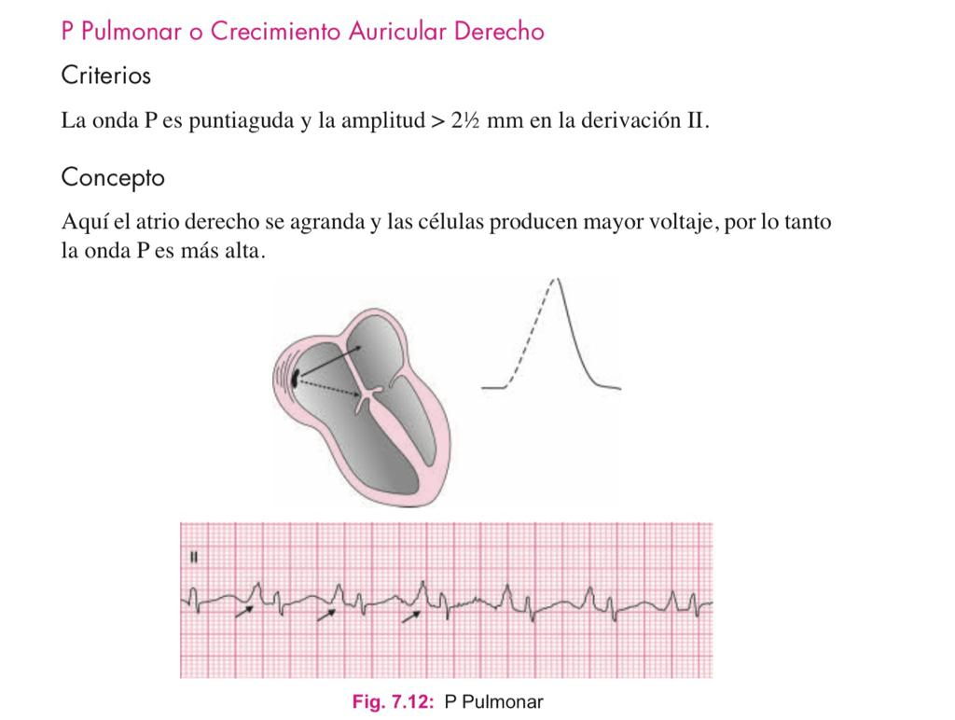
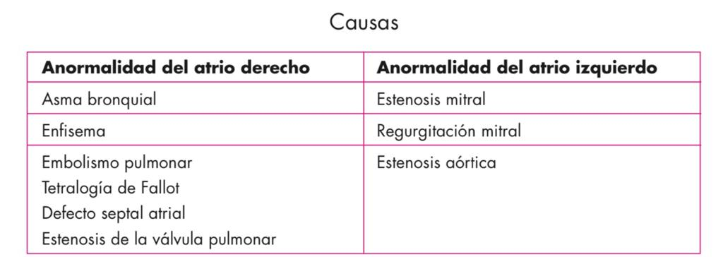

Slide 13
Intervalos y segmentos
Intervalo PR
0.12 a 0.20 seg
Refleja el tiempo de inicio de la activación auricular hasta el comienzo de la actividad ventricular
Intervalo QT
-0.36seg
Refleja la medición eléctrica ventricular
Segmento ST
0.5 a 1.2 seg
Es de uso clínico en el
Síndrome coronario agudo

Slide 14
PR
R
ST
p
T
S
Q
QT

Slide 15
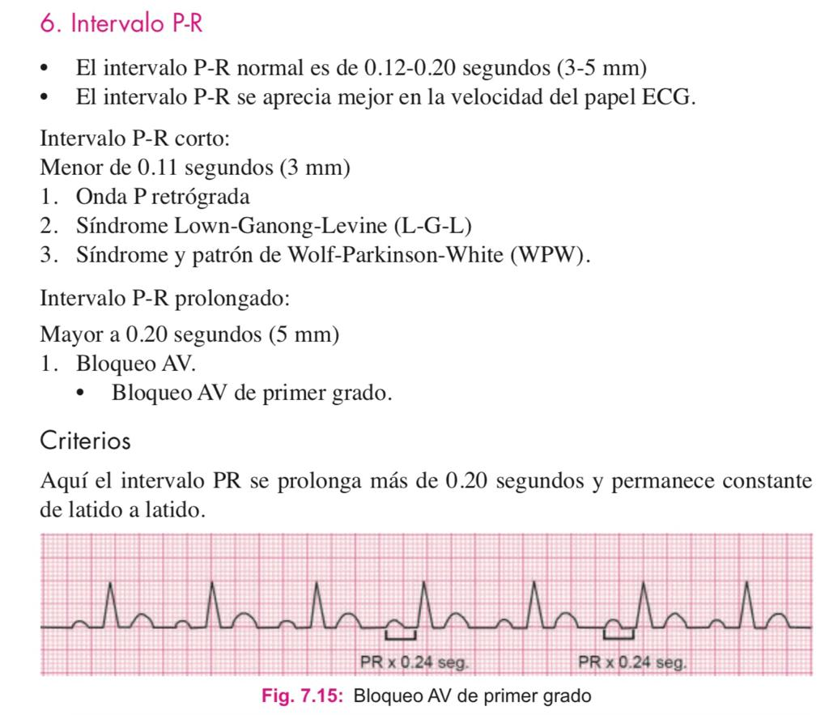

Slide 16
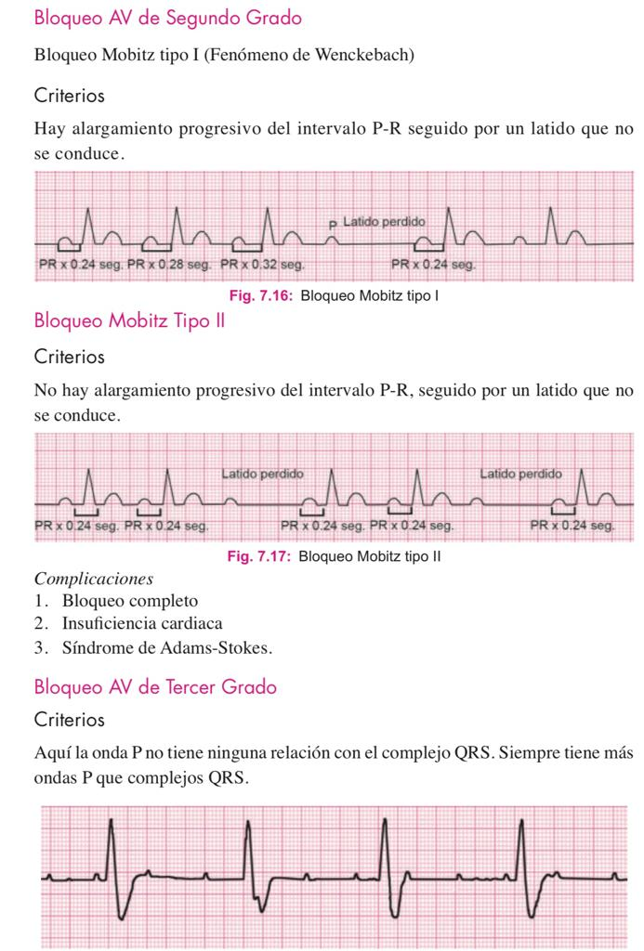

Slide 17
BLOQUEOS DE RAMA.
Incapacidad total o parcial de conducción del impulso eléctrico hacia los ventriculos, se clasifica en:
Completos QRS > 0.12 segundos
Incompletos QRS < 0.12 segundos

Slide 18
Bloqueo de rama derecha.
rSR ́ en V1 y V2 algunas veces este patrón
puede ser reempla­zada por una onda R ancha, mellada o qR.
Onda S ancha y profunda en V5, V6 y DI.
El eje puede ser normal, derecho o
izquierdo.

Slide 19
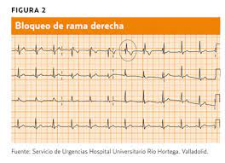
Bloqueo de rama derecha.

Slide 20
Bloqueo de rama de derecha.
Es un hallazgo frecuente.
Se puede ver en patologias como enfermedad coronaria, cardiopatía hipertensiva, enfermedad de chagas , hipertrofia ventricular y algunas cardiopatías congénitas.

Slide 21
Bloqueo de rama izquierda.
Onda R monofásica en DI y aVL sin onda q.
rS o QS en V1.
Onda R monofásica con aumento de la deflección intrin­se­coide con onda T negativa y sin onda q en V6.

Slide 22
Bloqueo de rama izquierda.
Se pueden ver en multiples patologías:
Enfermedad coronaria.
Insuficiencia cardíaca.
Patologías que cursen con hipertrófica del ventrículo izquierdo.

Slide 25
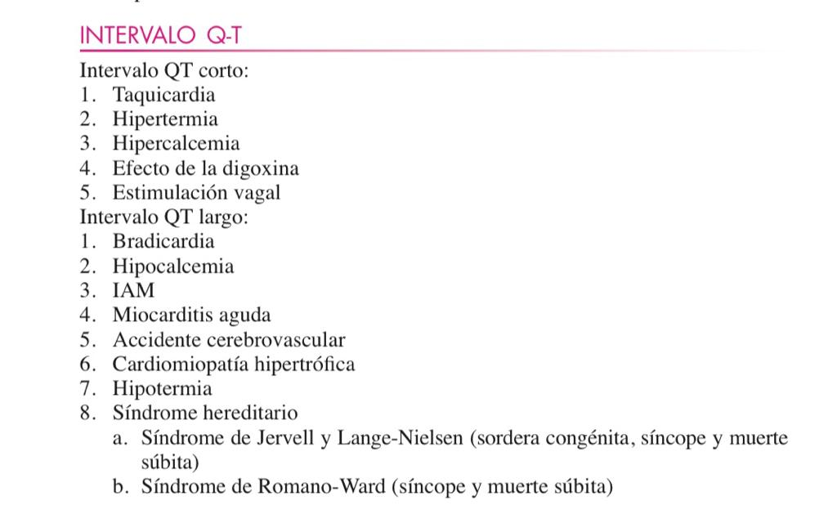

Slide 27
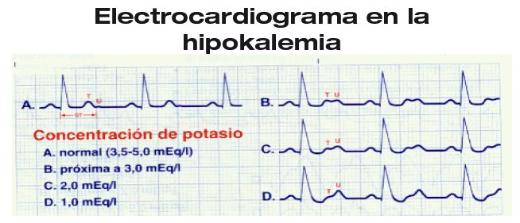

Slide 28
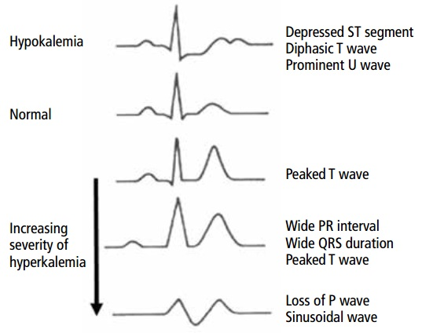
Hiperkalemia

Slide 29
TAQUIARRITMIAS
Taquicardia de complejo estrecho
(QRS menor de 0.12 seg)
Taquicardia de complejo ancho (QRS mayor de 0.12 seg)
Regular
Irregular
Regular
Irregular
Taquicardia ventricular
Taquicardia supraventricular con conducción aberrante
Taquicardia supraventricular antidromica
Taquicardia ventricular polimórfica
Fibrilación auricular preexcitada
Taquicardia sinusal
Taquicardia supraventricular
Taquicardia atrial
Flutter auricular
Fibrilación auricular
Taquicardia auricular multifocal

Slide 30
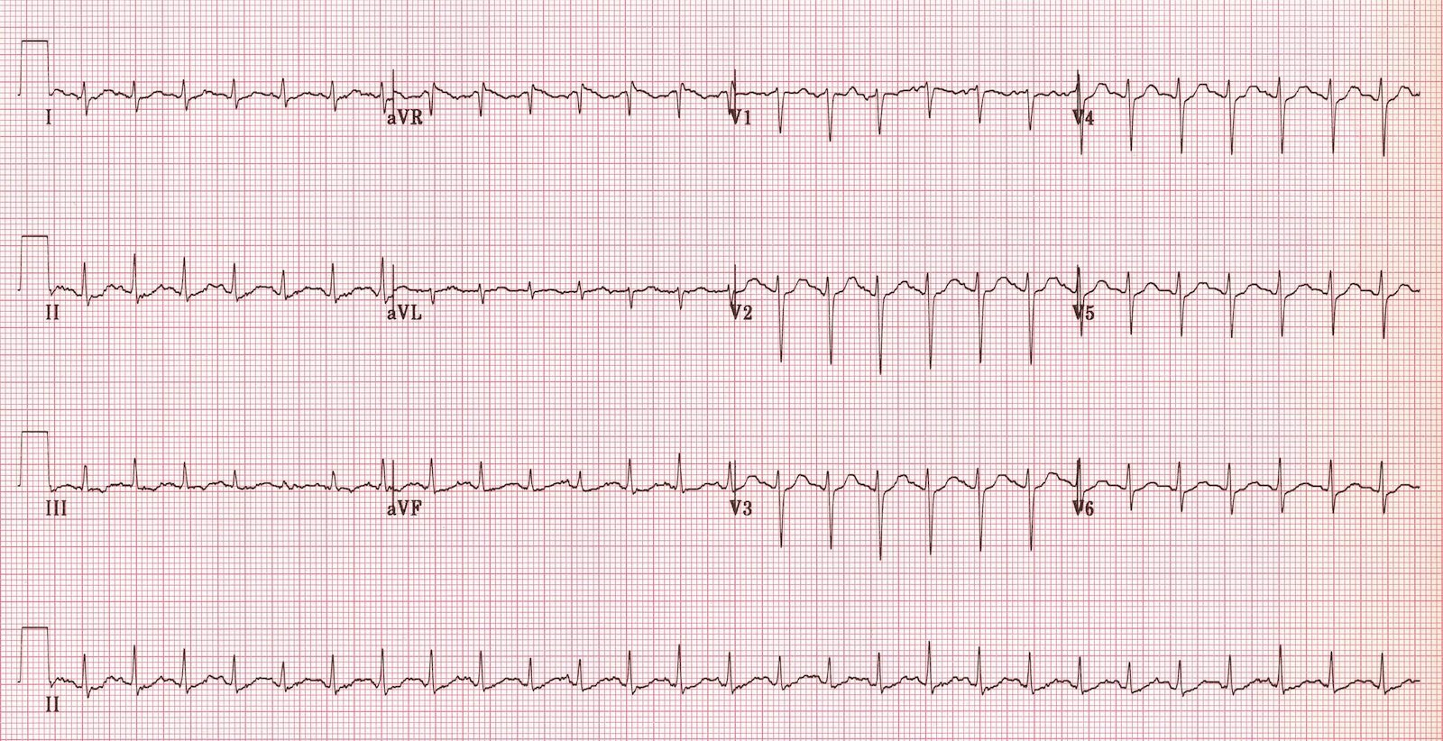
Taquicardia sinusal

Slide 31
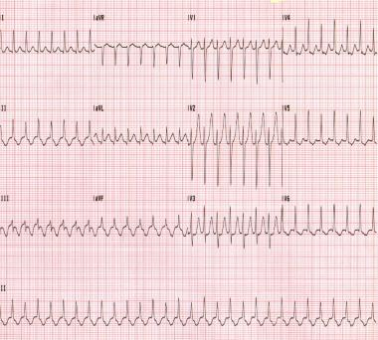
Taquicardia supraventricular

Slide 32
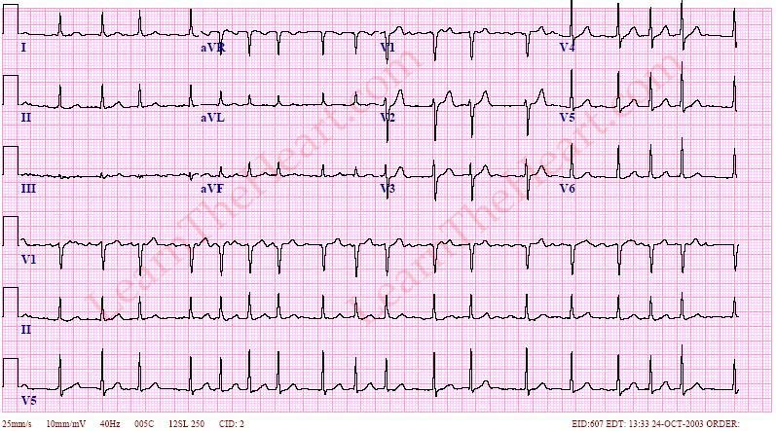
Fibrilación auricular

Slide 33
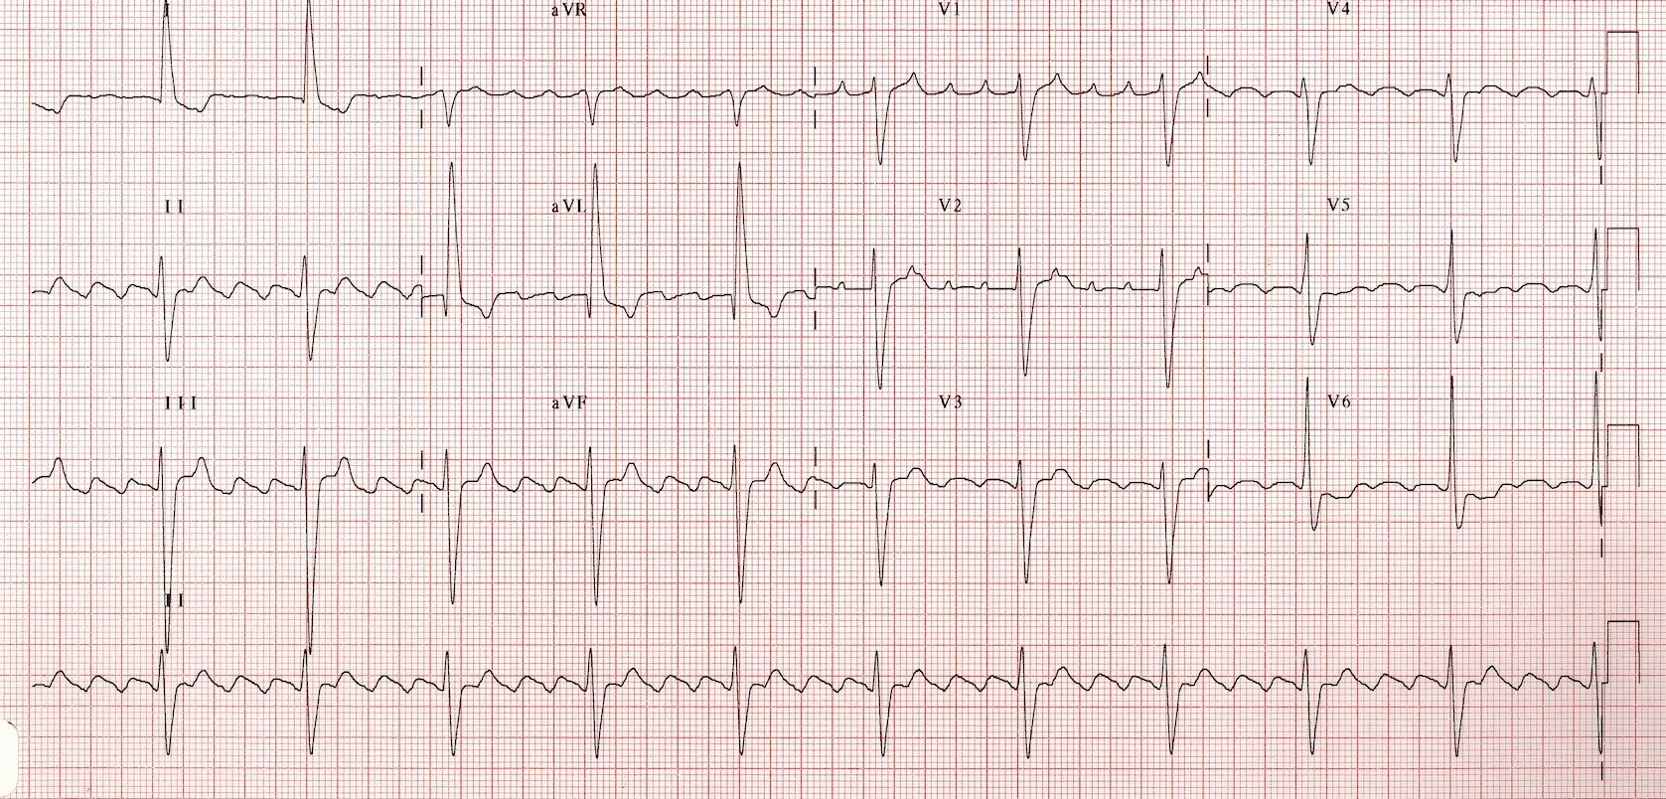
Flutter auricular

Slide 34
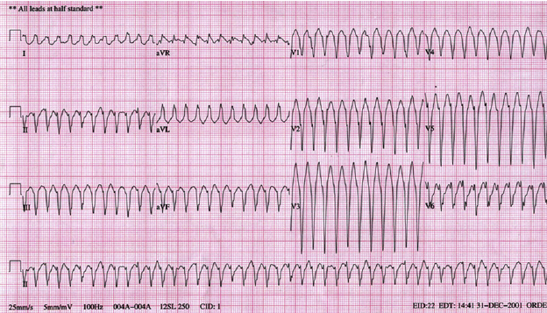
Taquicardia ventricular

Slide 35
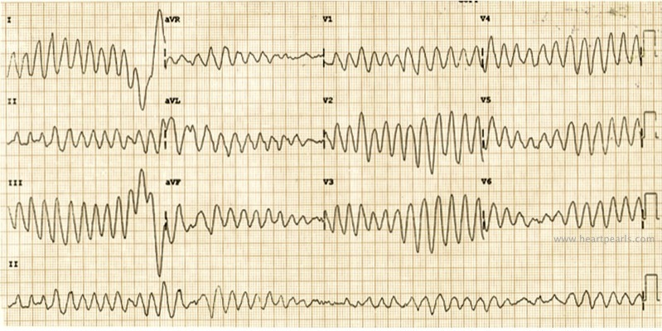
Torsade de pointe

Slide 36
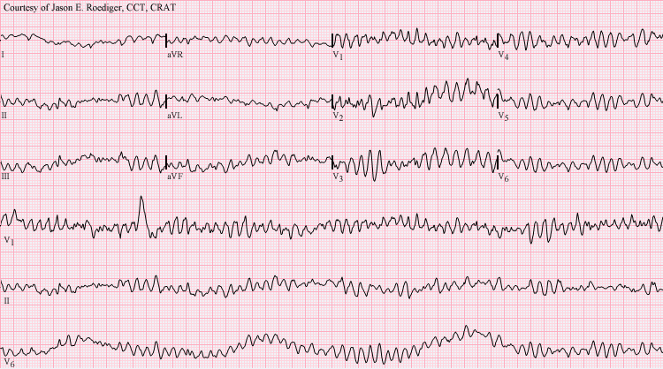
Fibrilación ventricular

Slide 37
Bibliografía.
Fernando Manzur J., MD.; William Uribe A., MD.; Jorge E. Marin V., MD.; Luis E. Medina D., MD. Electrocardiografia y arritmias, cardiologia clinica medillin, 2012.
Jorge hernan lopez ramirez, la alegria de leer el electrocardiograma, editoral medica celsus 2006.
Cydulka R, Fitch M, Joing S. Tintinalli. Manual de medicina de urgencias (8a. ed.). Ciudad de México: McGraw-Hill Interamericana; 2018.

